Slide 1


فعالیت های روز جهانی تالاسمی
18اردیبهشت 1401 ، بیمارستان شهدا بندرلنگه
تهیه و تدوین پیام های بهداشتی
بازدید تیم مدیریت بیمارستان از بخش تالاسمی ودیدار با بیماران بخش تالاسمی
آموزش به بیماران
آموزش های مجازی در گروه های بیمارستانی
برگزاری مراسم جشن روز تالاسمی دربیمارستان شهدا
  بردهای آموزشی فعال

Slide 2

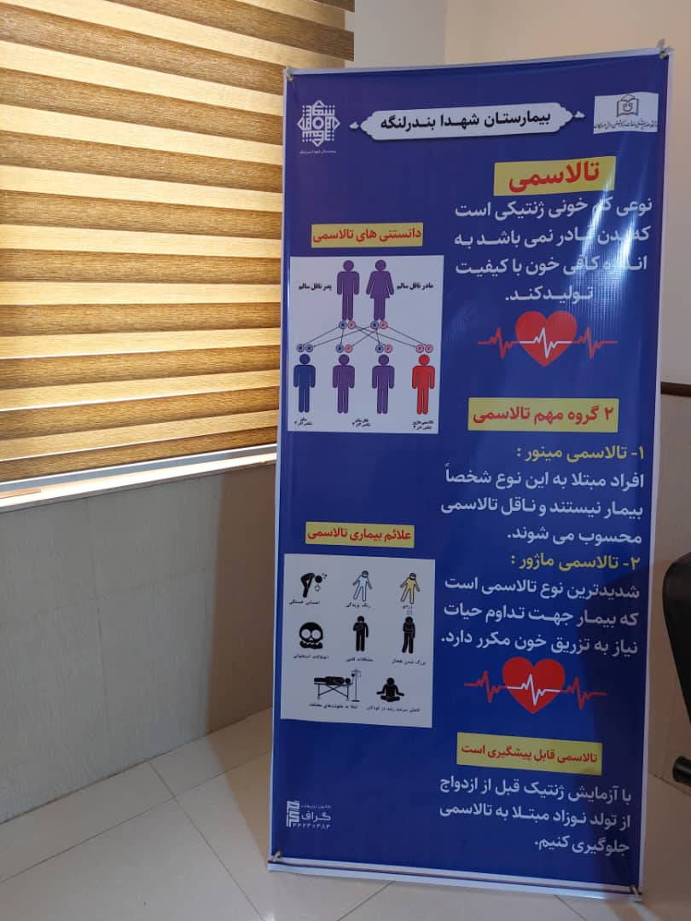
18 اردیبهشت 1401
روز جهانی تالاسمی

Slide 3
\ltgj\
.
تهیه و تدوین پمفلت های آموزشی و
ارائه به بیماران

Slide 4


Slide 5
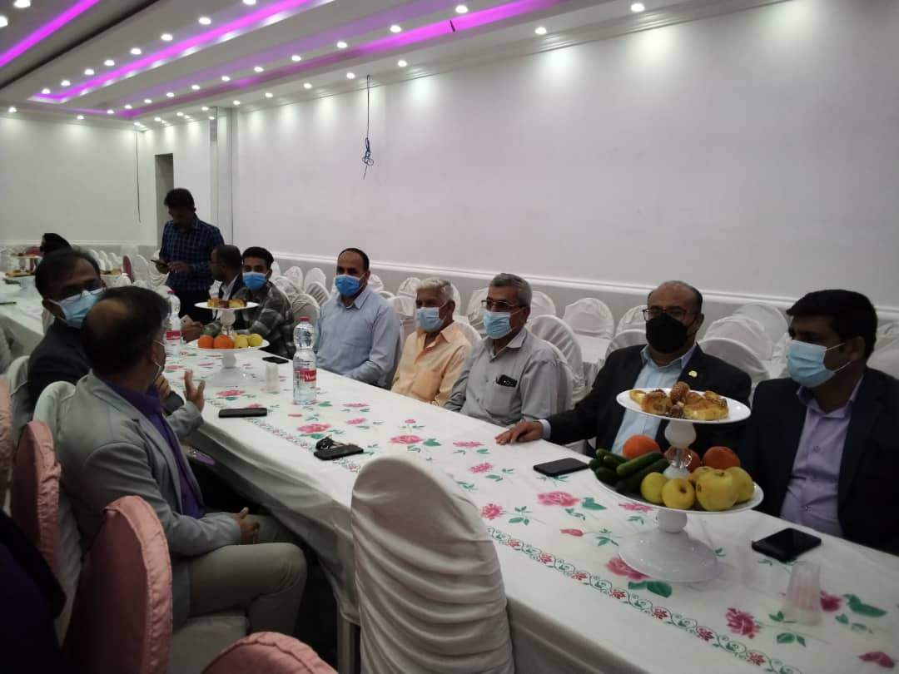
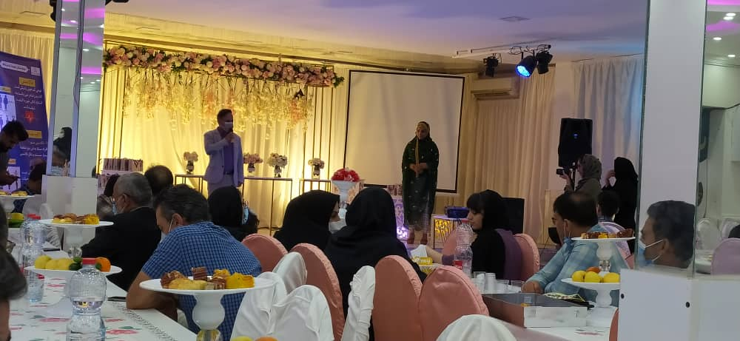
حضور خیرین و مسئولین شهرستان در جمع عزیزان تالاسمی

Slide 6

سخنرانی معاونت فرمانداری به مناسبت روز تالاسمی

Slide 7
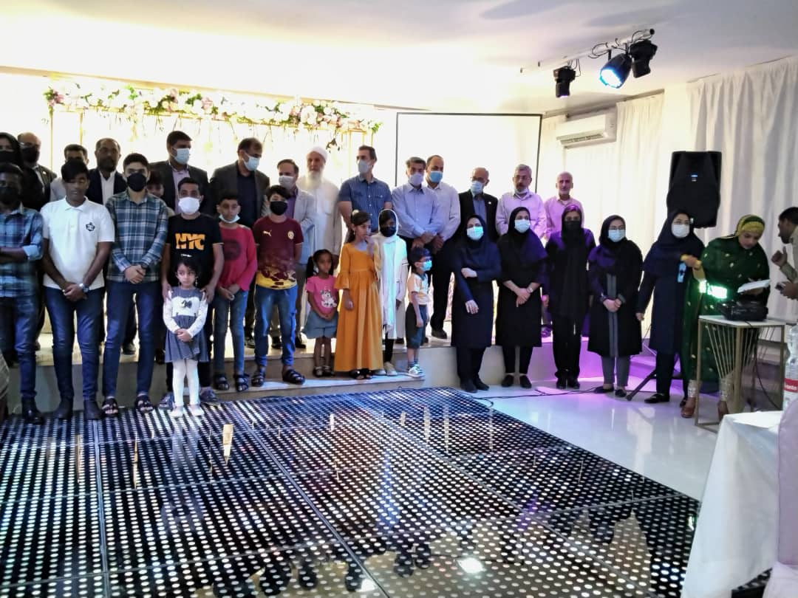
دورهمی مسئولین و عزیزان تالاسمی

Slide 8

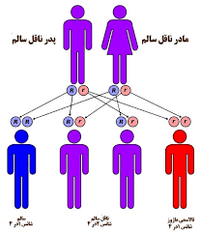

Slide 9
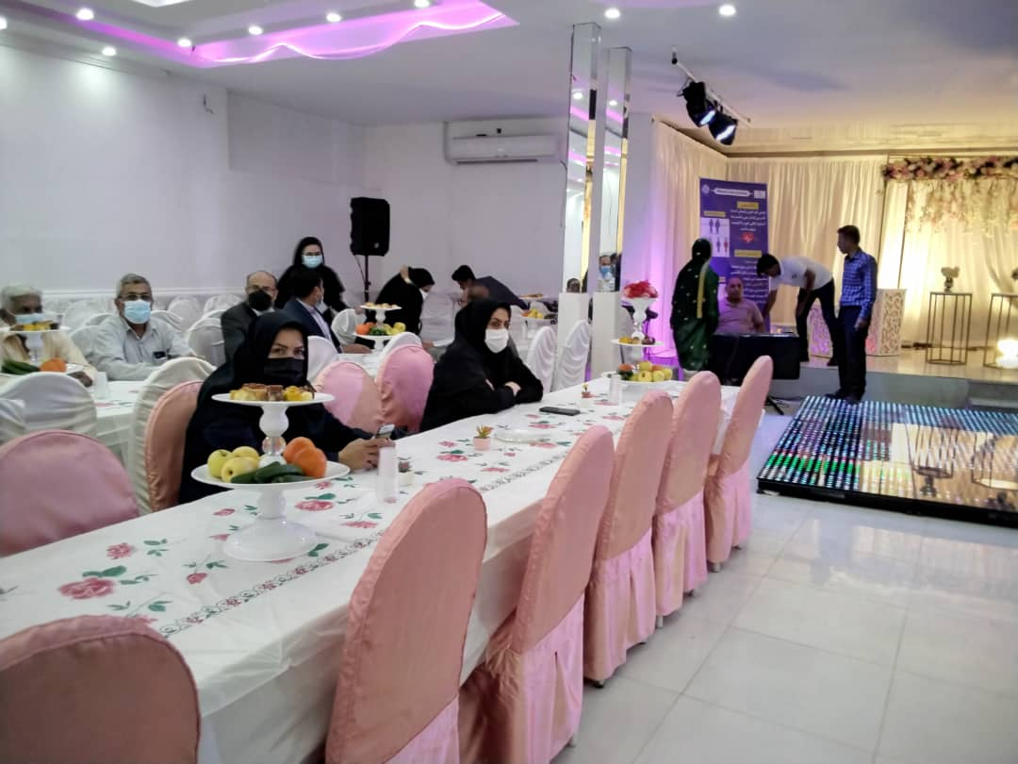
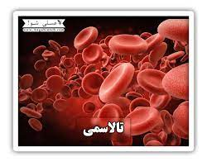

Slide 10
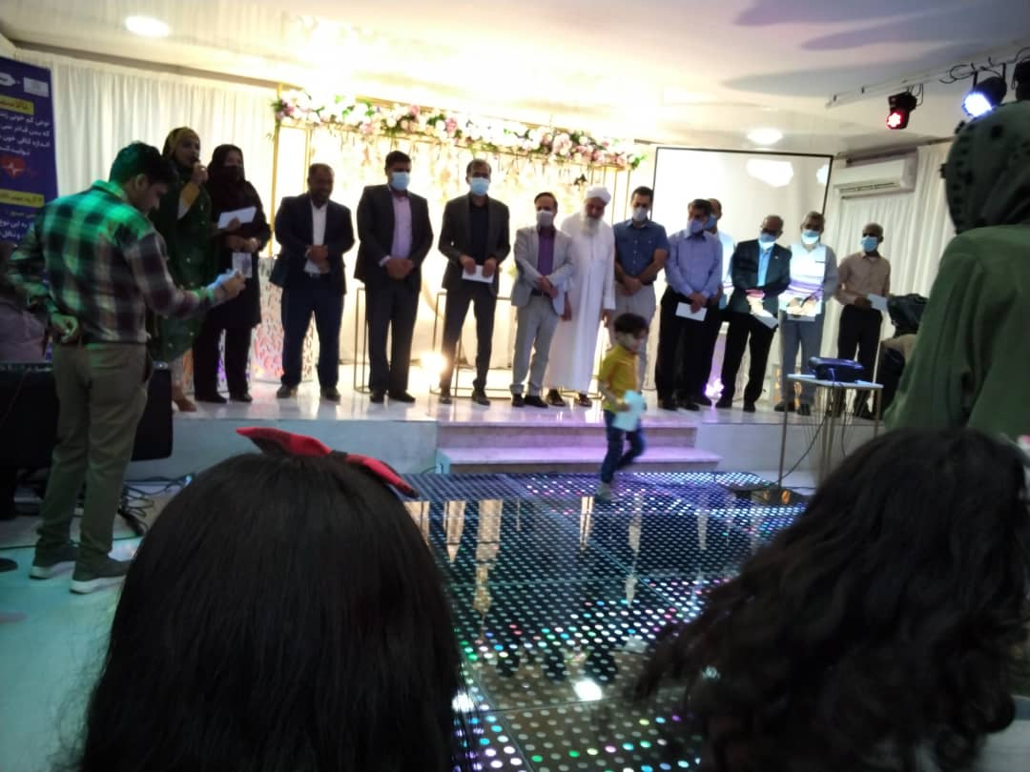
تجلیل از عزیزان تالاسمی

Slide 11
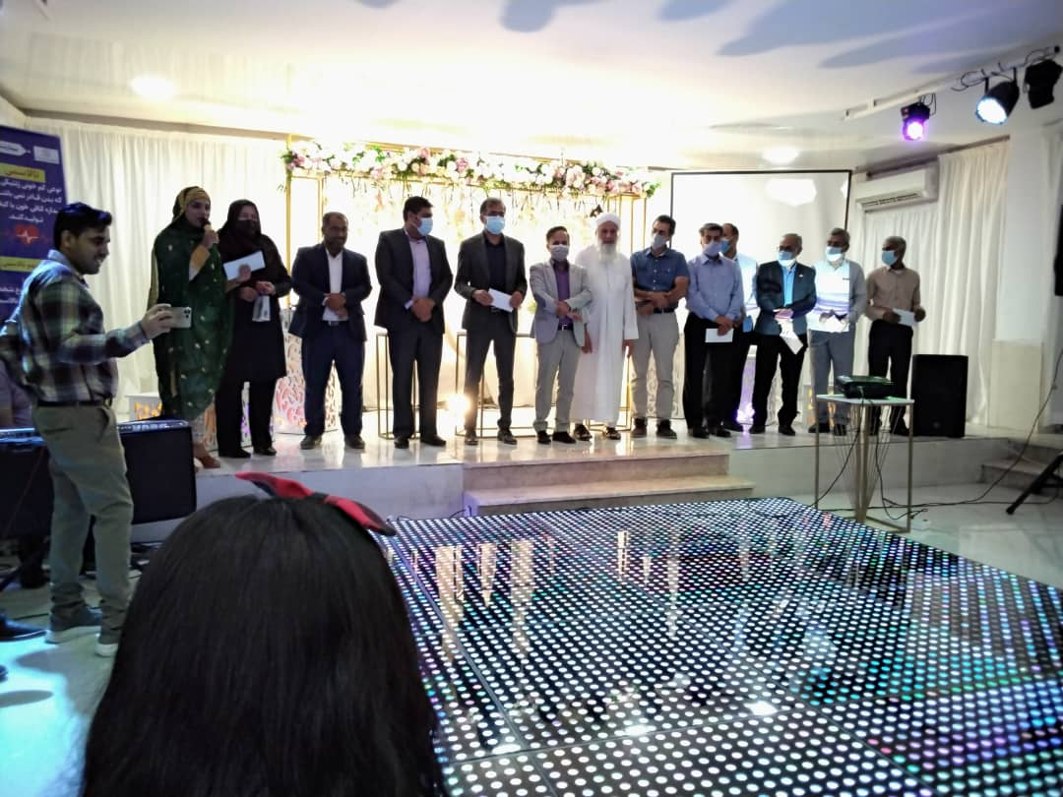


Slide 12
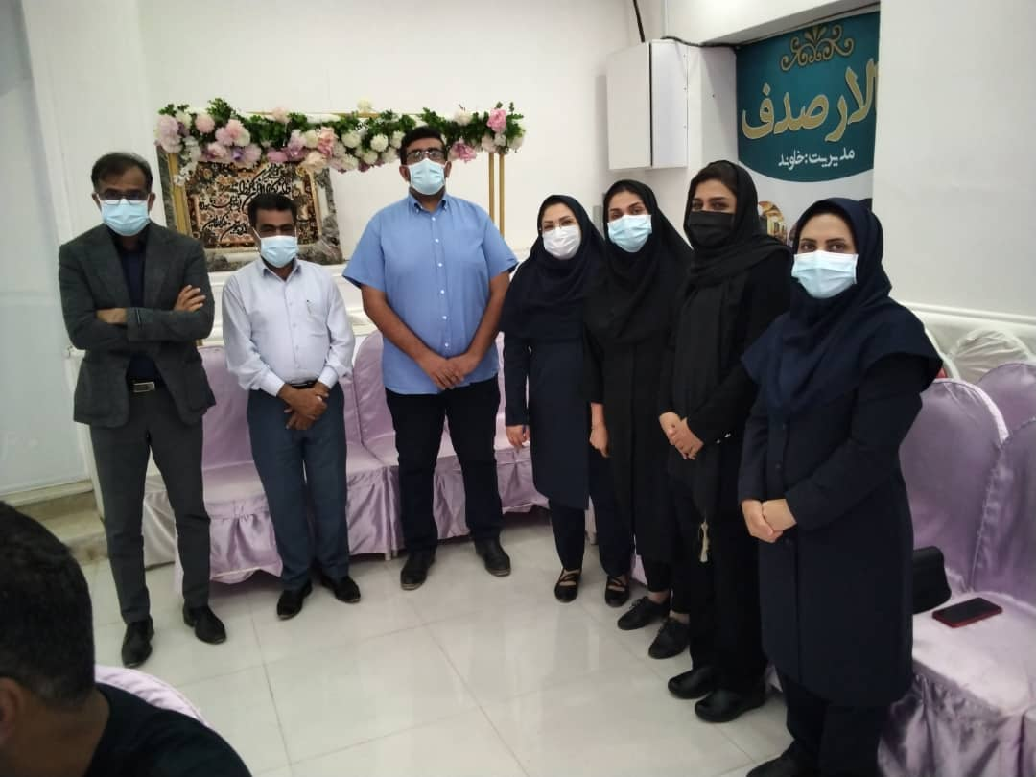
حضور تیم مدیریت بیمارستان و استقبال از عزیزان تالاسمی

Slide 13
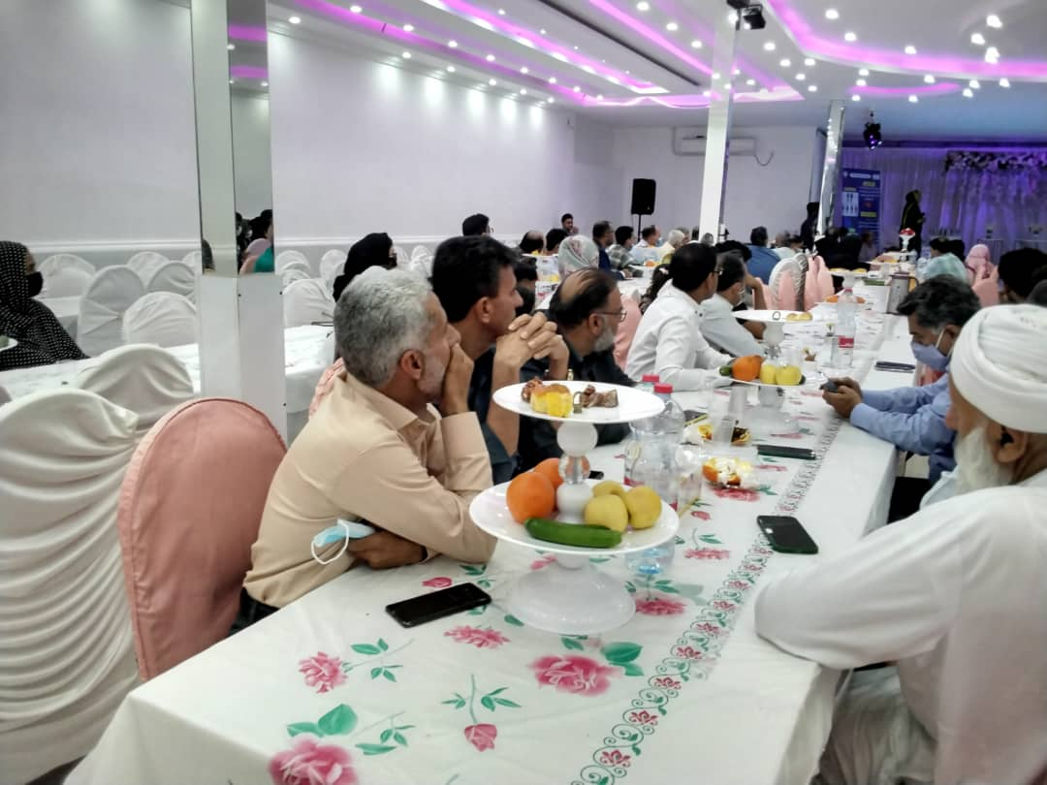
حضور خیرین شهرستان

Slide 14
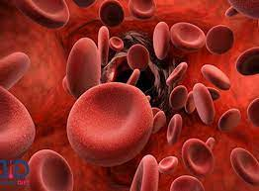
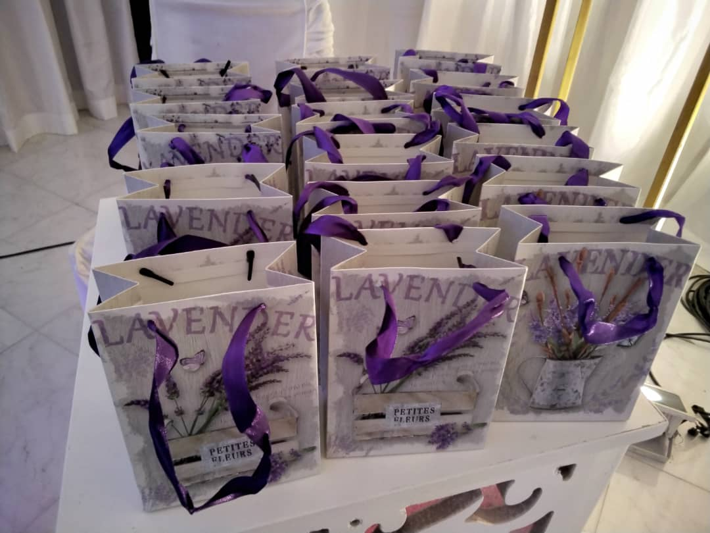
اهدای هدایا به عزیزات نالاسمی

Slide 15
سخنرانی ریاست محترم بیمارستان جناب آقای دکتر زارعی در حضور عزیزان تالاسمی

Slide 16
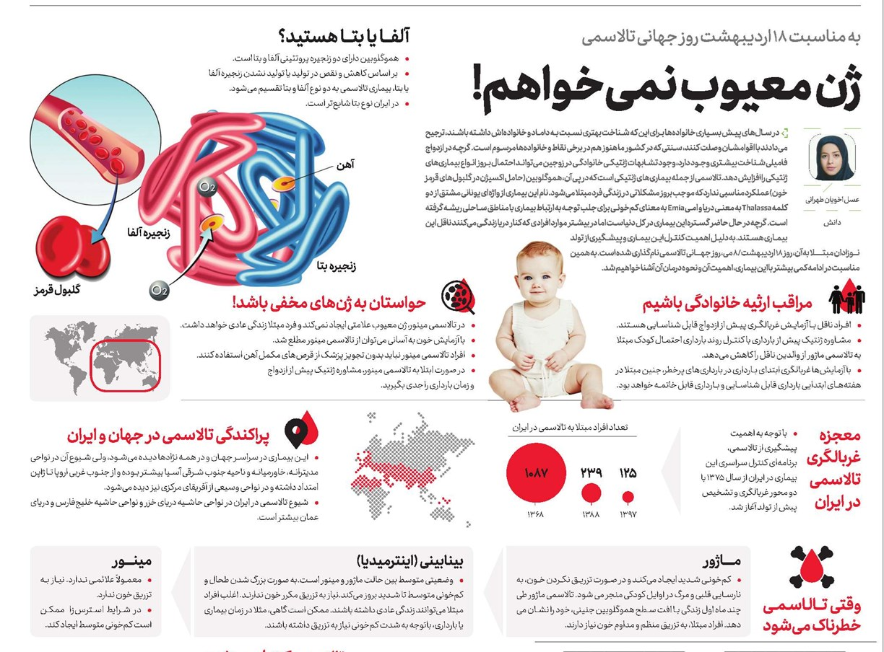
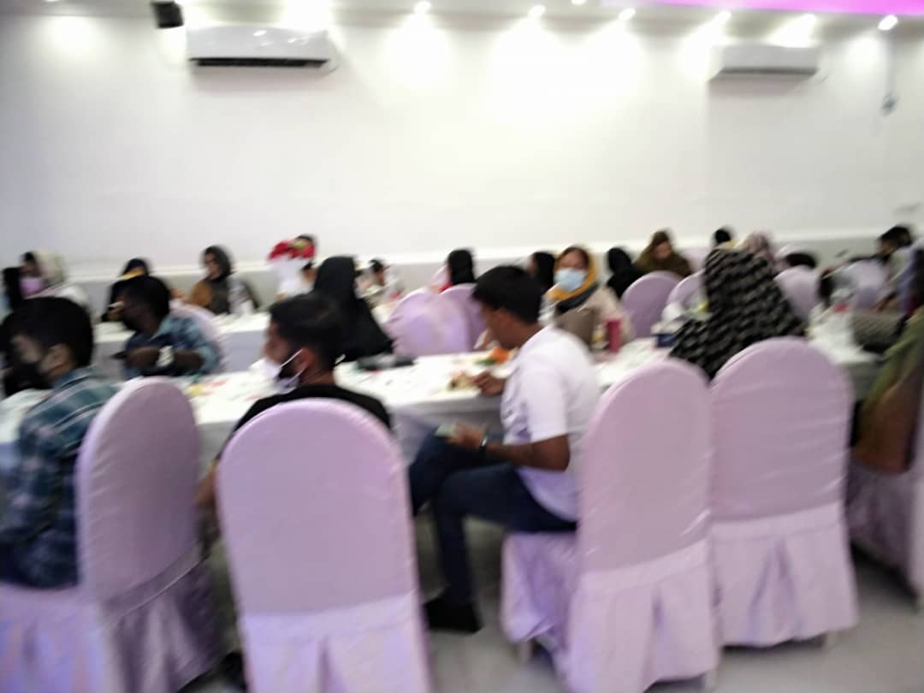
پذیرایی وصرف شام در جمع عزیزات تالاسمی

Slide 17

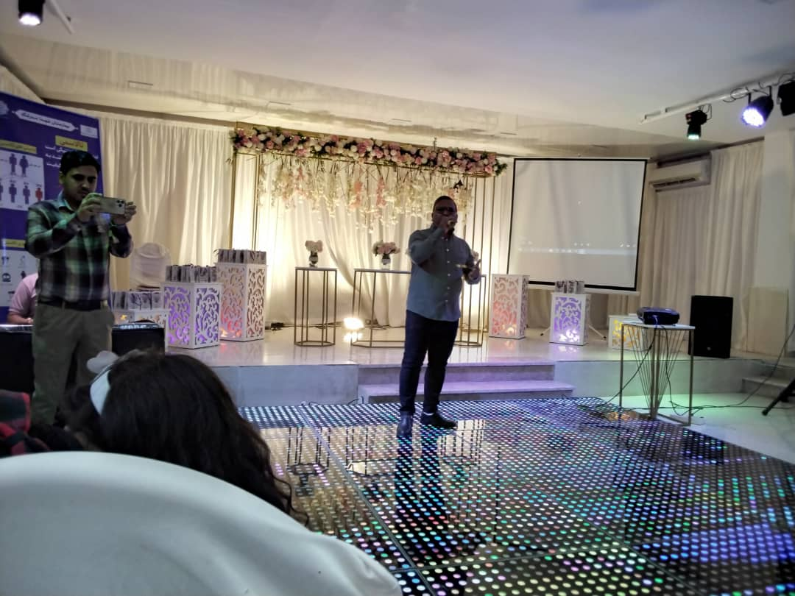
اجرای مسابقا ت برای عزیزان تالاسمی

Slide 18
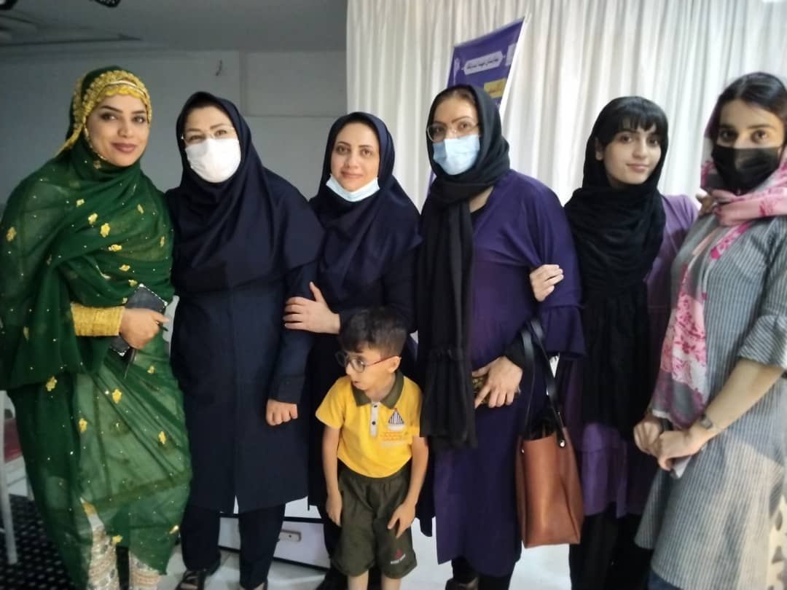
اجرای برنامه های شاد برای عزیزان تالاسمی

Slide 19
سخنرانی رییس سازمان انتقال خون در جمع عزیزان تالاسمی

Slide 20
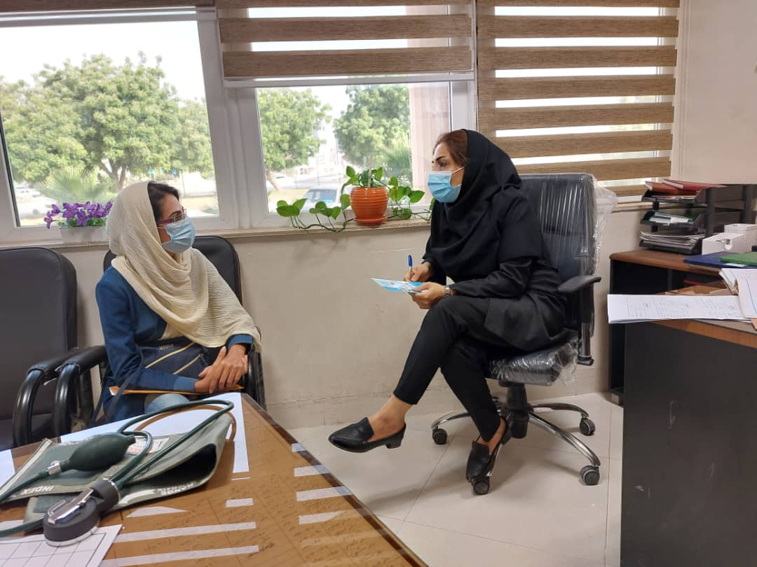

آموزش فعال در کلینیک

Slide 21
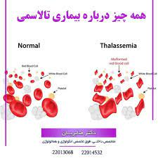
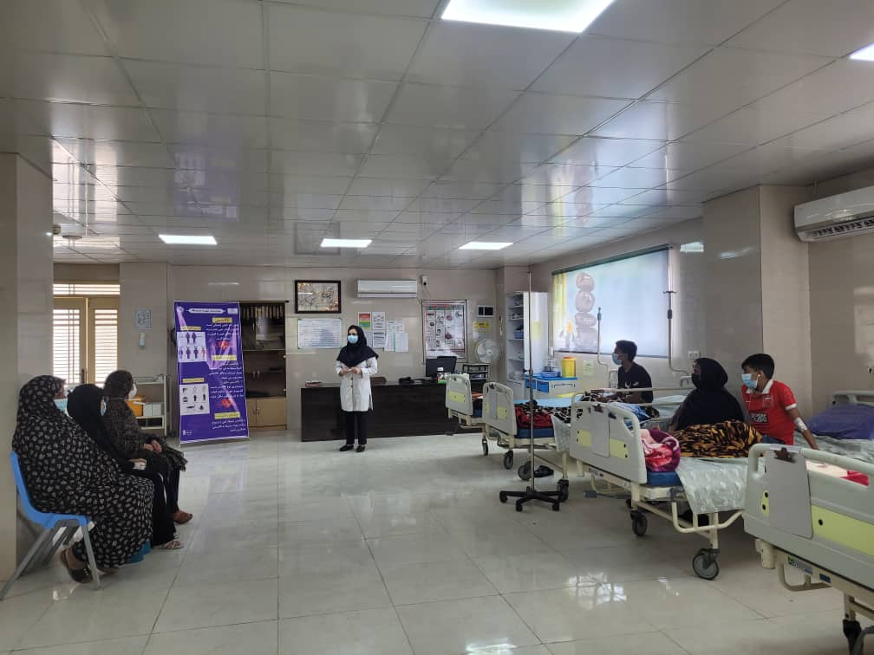
آموزش چهره به چهره در بخش ها

Slide 22
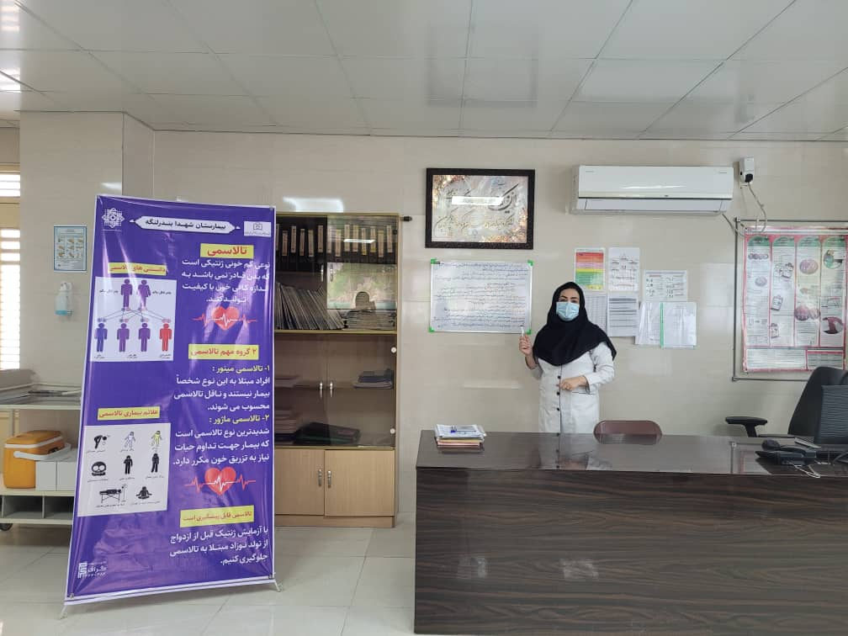


Slide 23

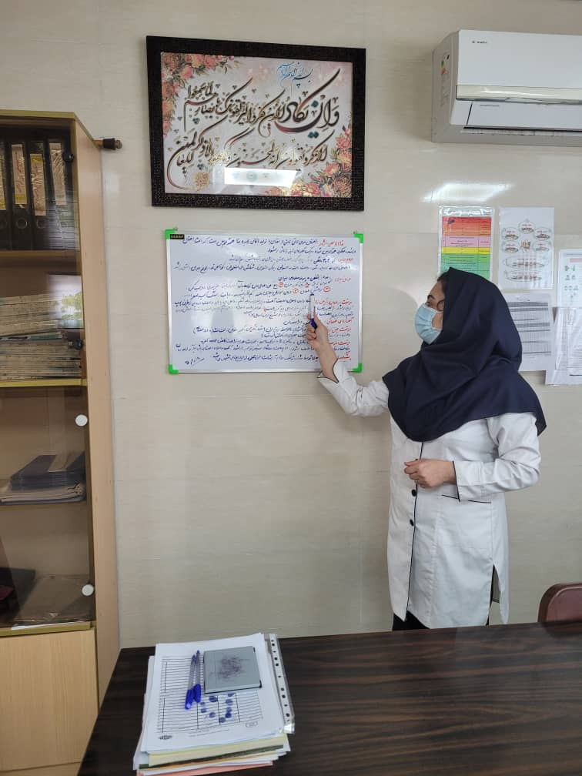
برد آموزشی

Slide 24
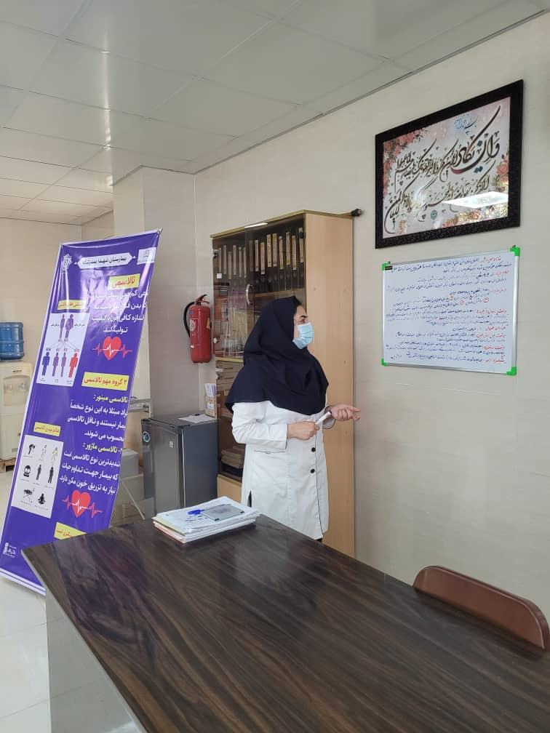
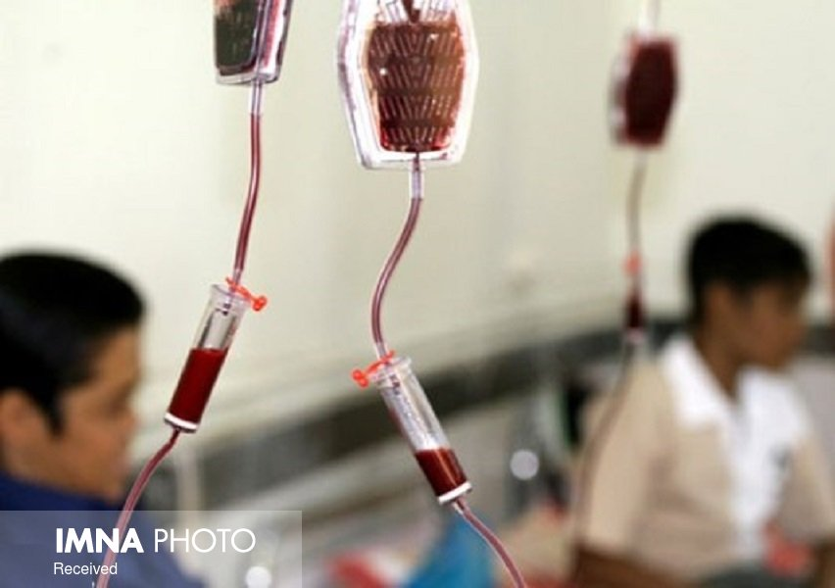
برد آموزشی بخش تالاسمی

Slide 25
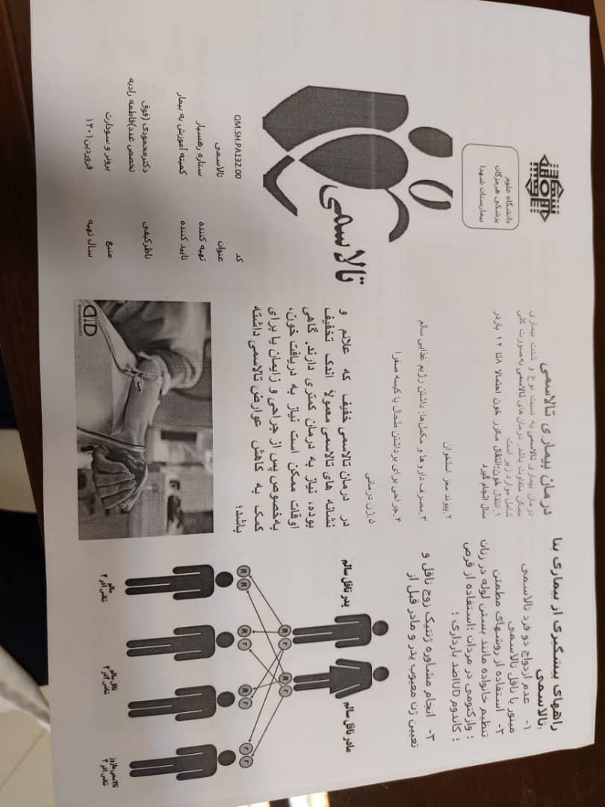
توزیع پمفلت آموزشی به مراجعه کنندگان

Slide 26
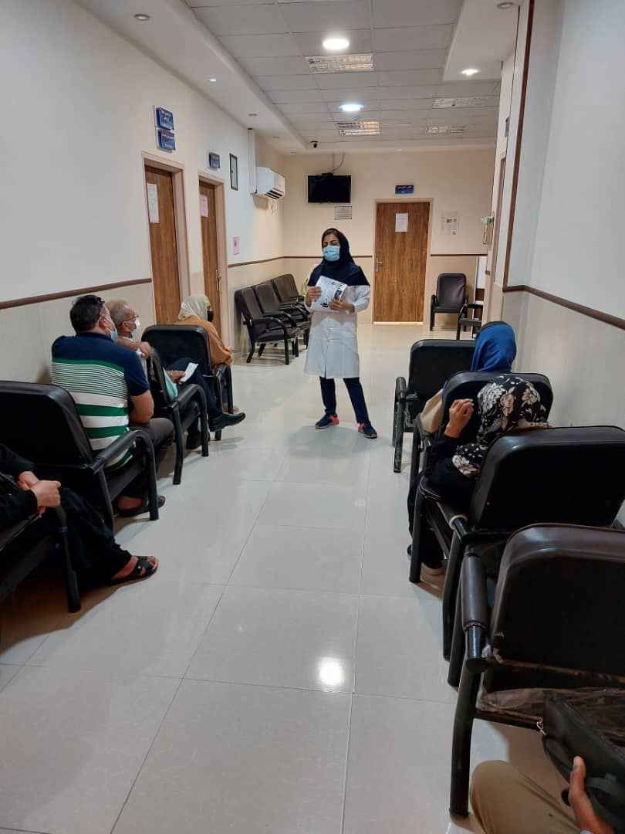
برد آموزشی بخش جراحی

Slide 27
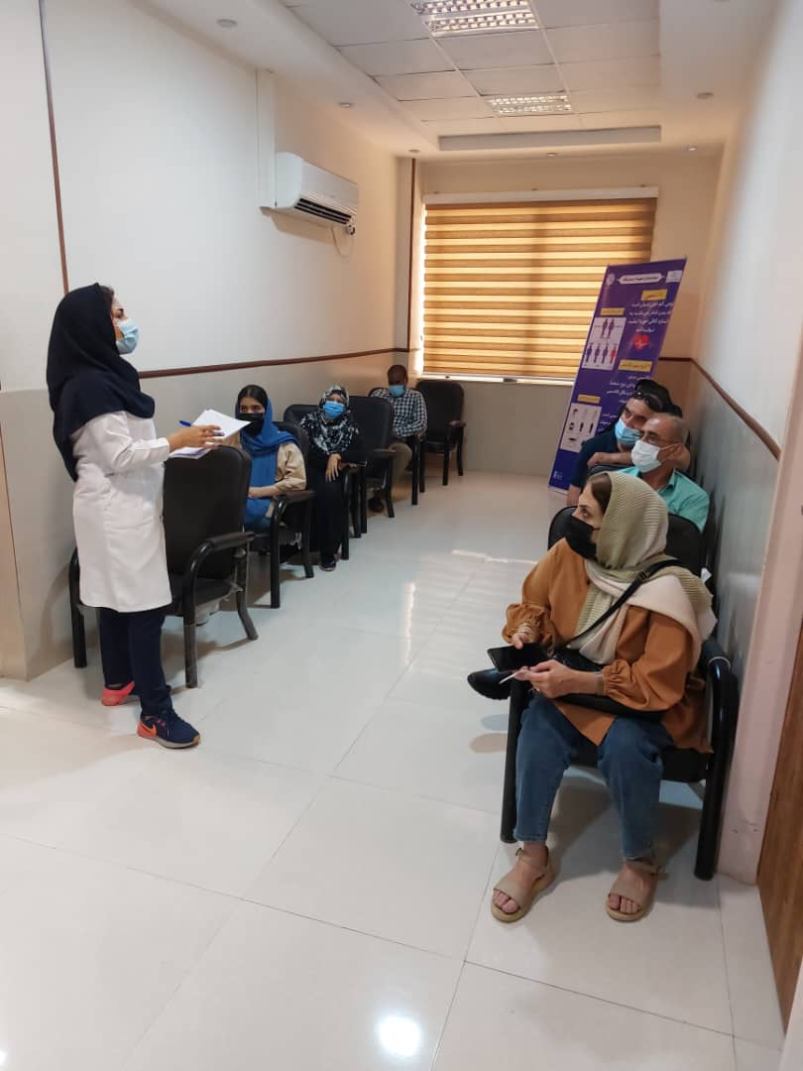

آموزش چهره به چهره در کلینیک بیمارستان شهدا

Slide 28
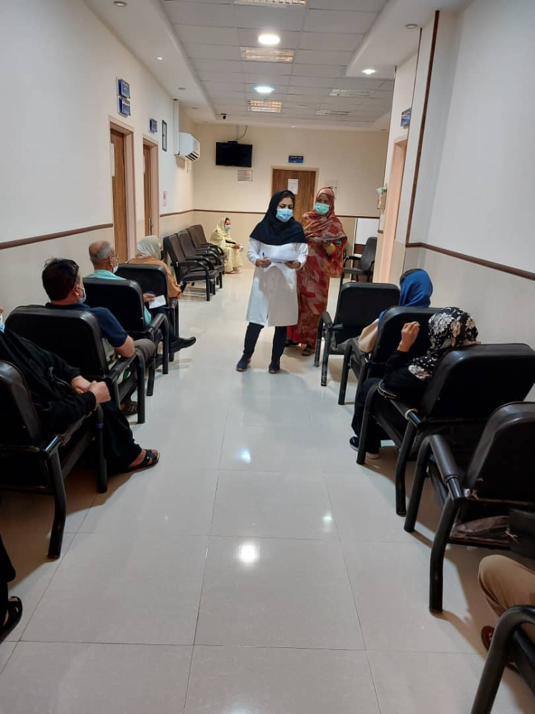
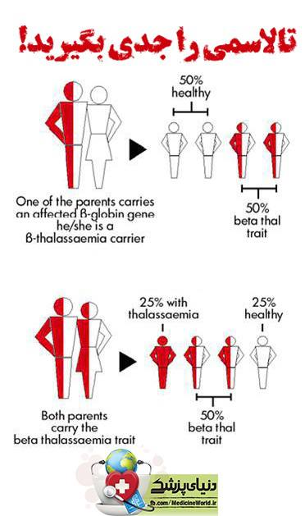
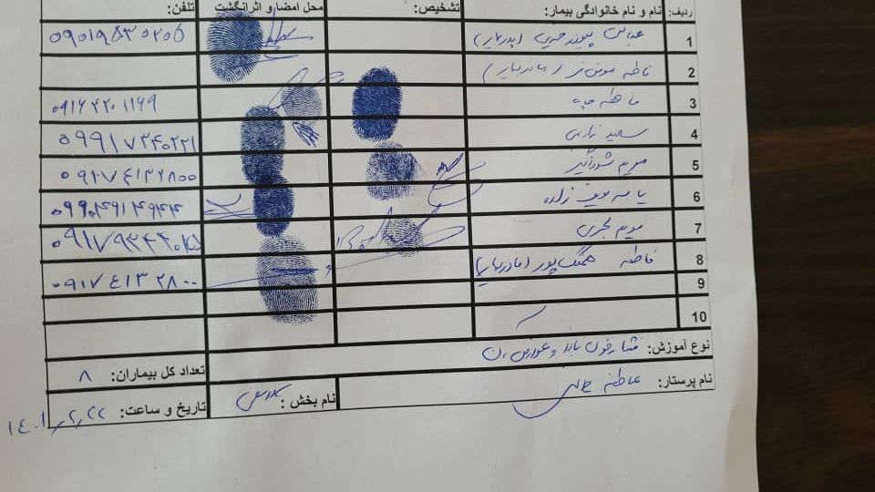
آموزش چهره به چهره

Slide 29
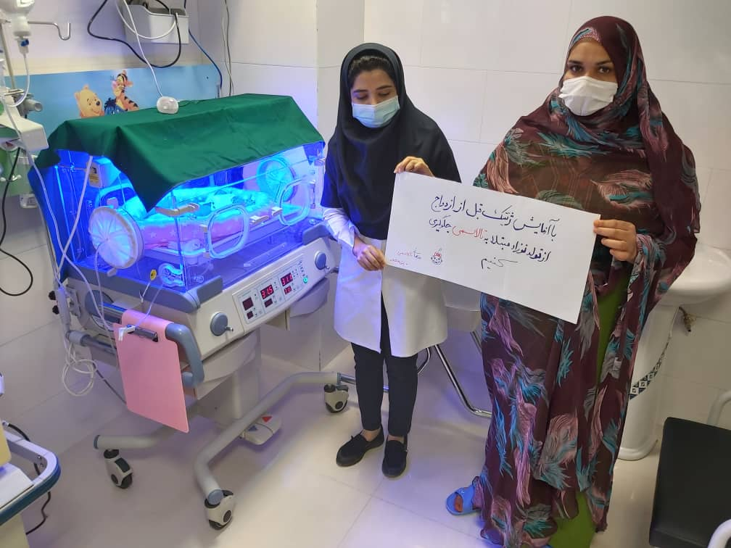
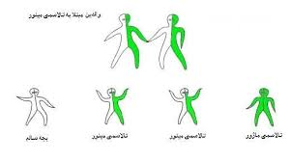
Nicuبخش

Slide 30
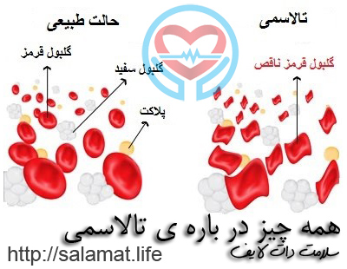

Slide 31
من الله توفیق
دانشگاه علوم پزشکی هرمزگان
بیمارستان شهدا بندرلنگه

